Slide 1
Анализ тональности ТЕКСТА с использованием методов машинного обучения

Slide 2

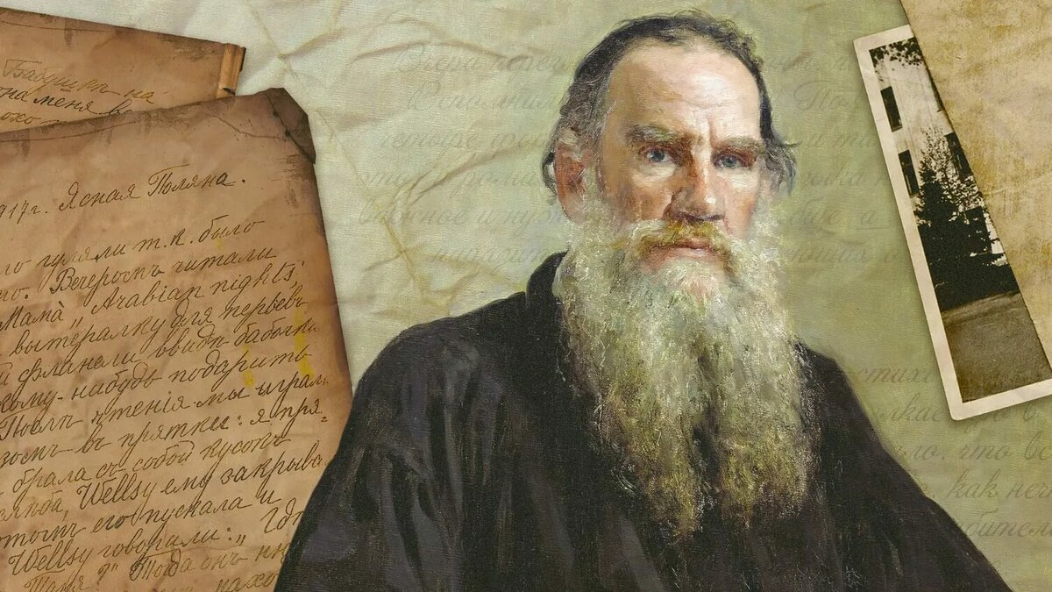
цель
Изучение тональности (лексического разнообразия) писем Л.Н. Толстого и проведение сравнительного анализа с лексическим составом его произведения и с письмами его современника И.С. Тургенева

Slide 3
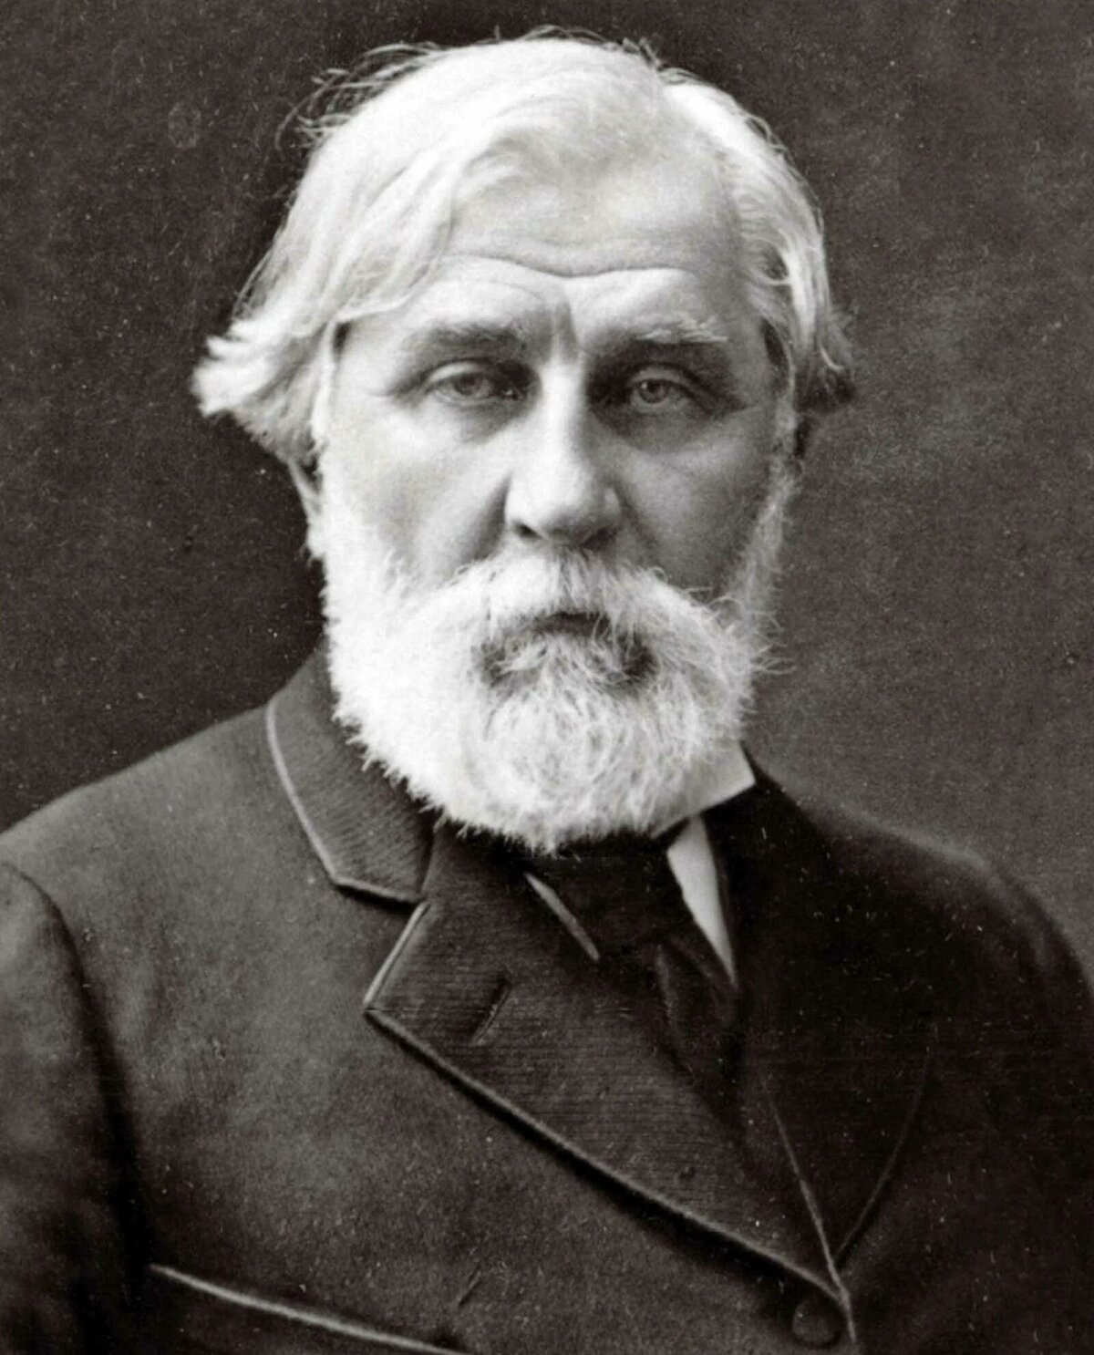
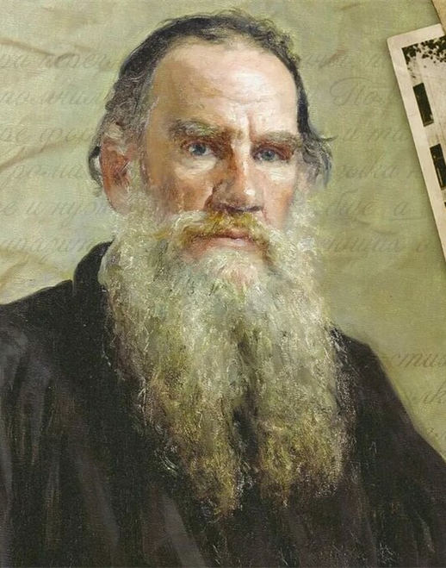

Материал исследования:
ЛЕВ НИКОЛАЕВИЧ ТОЛСТОЙ (1828–1910) – ВЫДАЮЩИЙСЯ РУССКИЙ ПИСАТЕЛЬ, ПУБЛИЦИСТ, МЫСЛИТЕЛЬ, ОДИН ИЗ ВЕЛИКИХ РОМАНИСТОВ В МИРОВОЙ ЛИТЕРАТУРЕ.
Иван Сергеевич Тургенев (1818–1883) – русский писатель, поэт, публицист и драматург, классик русской литературы XIX века.
«Анна Каренина» – роман Льва Толстого, написанный в 1873–1877 годах. Первое книжное издание вышло в 1878 году.
Письма Ивана Тургенева
(1855 - 1858гг.)
Избранные письма
Льва Толстого (1880 - 1910)

Slide 4
Используемые библиотеки
import json
import torch
import pymorphy3
import re
import numpy as np
from transformers import pipeline
import pyLDAvis
pyLDAvis.enable_notebook()
import pyLDAvis.gensim_models as gensimvis
import gensim
from gensim import corpora
from gensim.models import LdaModel
from pprint import pprint
import os
import requests
import zipfile
import xml
import xml.etree.ElementTree as ET
from transformers import BertTokenizer, BertForSequenceClassification
from tqdm.notebook import tqdm
import pandas as pd
from threading import Thread
from bs4 import BeautifulSoup as Soup
from collections import Counter
from matplotlib import pyplot as plt
from random import shuffle

Slide 5
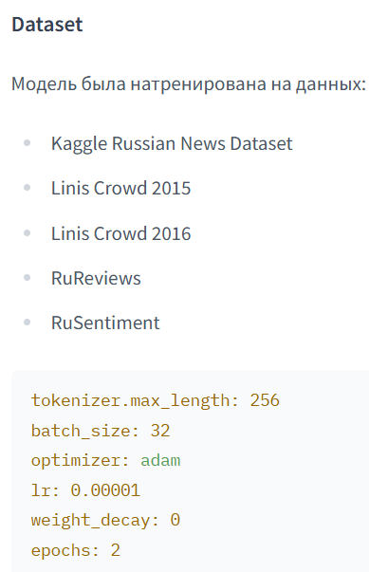
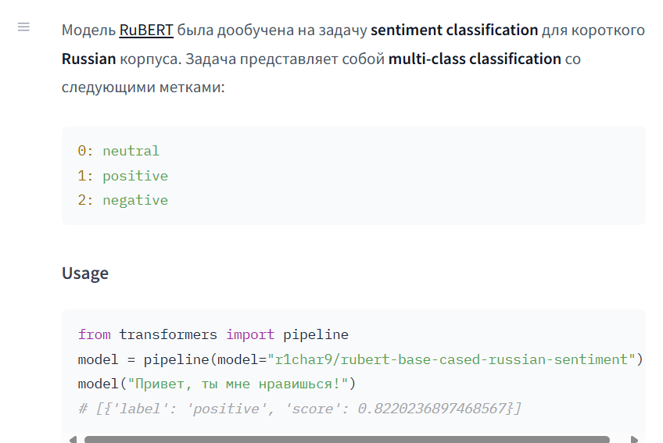
ИССЛЕДОВАНИЕ ВКЛЮЧАЕТ:
Скачивание и предобработку текстов (письма Толстого, "Анна Каренина", письма Тургенева).
Анализ тональности текстов с использованием предобученной модели BERT.
Визуализацию результатов анализа тональности.
Сравнительный анализ лексического разнообразия исследуемых текстов.

Slide 6
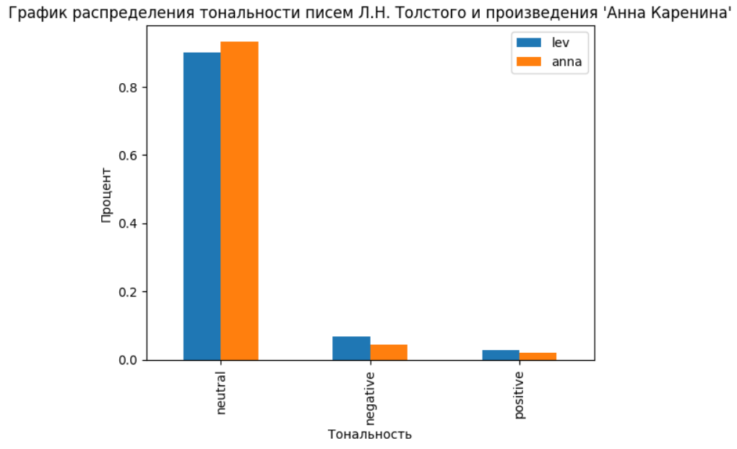

Slide 7
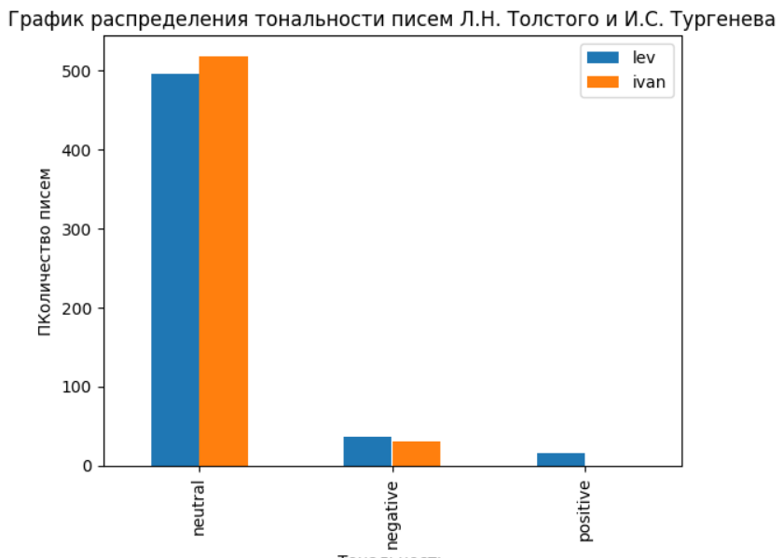

Slide 8
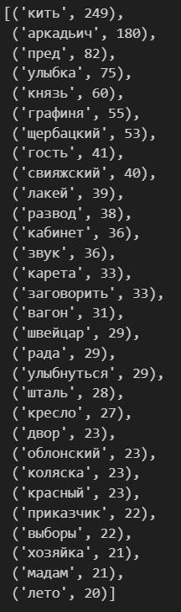
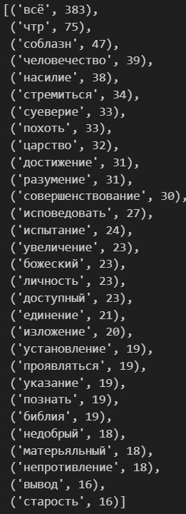
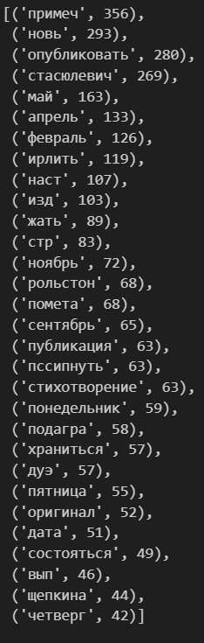
Анна Каренина
Л.Н. Толстой
И.С. Тургенев

Slide 9
Для проверки гипотезы о том, был ли Л.Н. Толстой эмоционально более резким или «грубым» в своих письмах по сравнению с художественными произведениями и письмами других авторов была использована комбинация методов анализа тональности на основе глубокого обучения (BERT) и традиционных методов анализа лексики.
Результаты анализа позволяют сделать вывод, что в письмах Л.Н. Толстой действительно проявлял более сильные эмоции, чем в художественных произведениях, и был более эмоционален, чем И.С. Тургенев в своей переписке. Кроме того, анализ лексикона показал, что Л.Н. Толстой в письмах часто использовал религиозную лексику, что свидетельствует о его набожности.

Slide 10
Тематическое моделирование с использованием LDA (Латентное размещение Дирихле)
Подготовка данных для LDA
Создание словаря и корпуса для каждого автора
Обучение модели LDA
Визуализация тем с помощью pyLDAvis

Slide 11
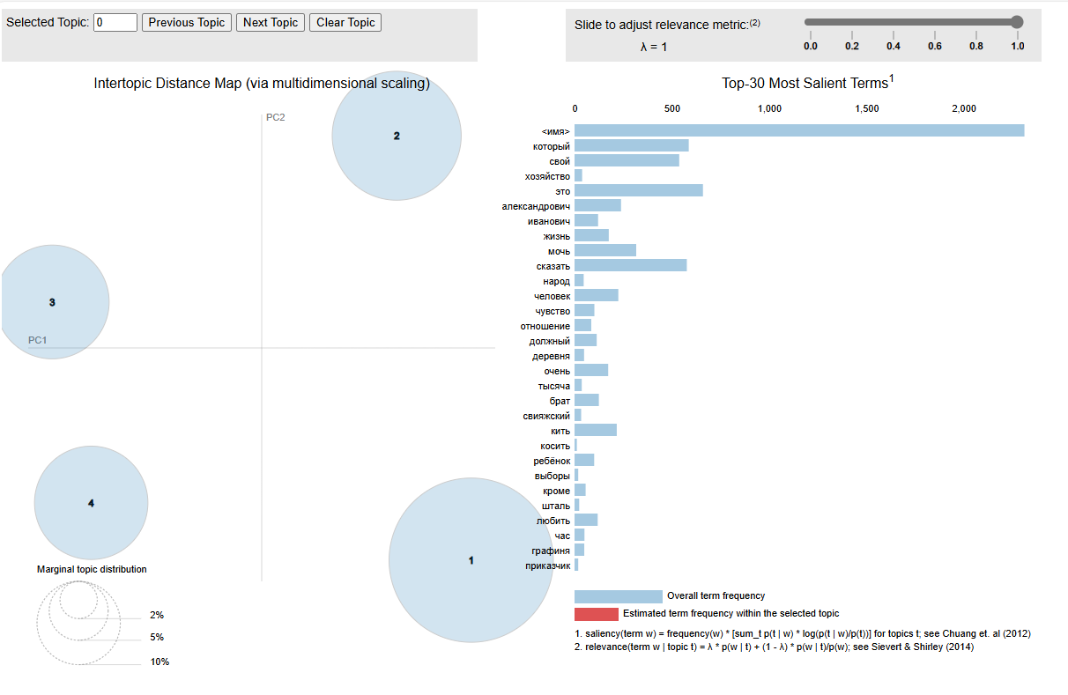
Анна Каренина: темы

Slide 12
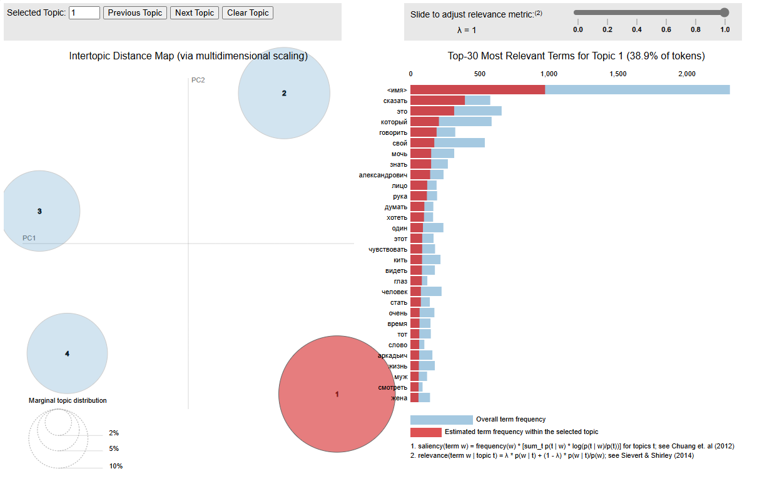
Анна Каренина: темы
Если нужны слова, которые хорошо описывают тему и часто встречаются в ней, выбираем ближе к 1

Slide 13
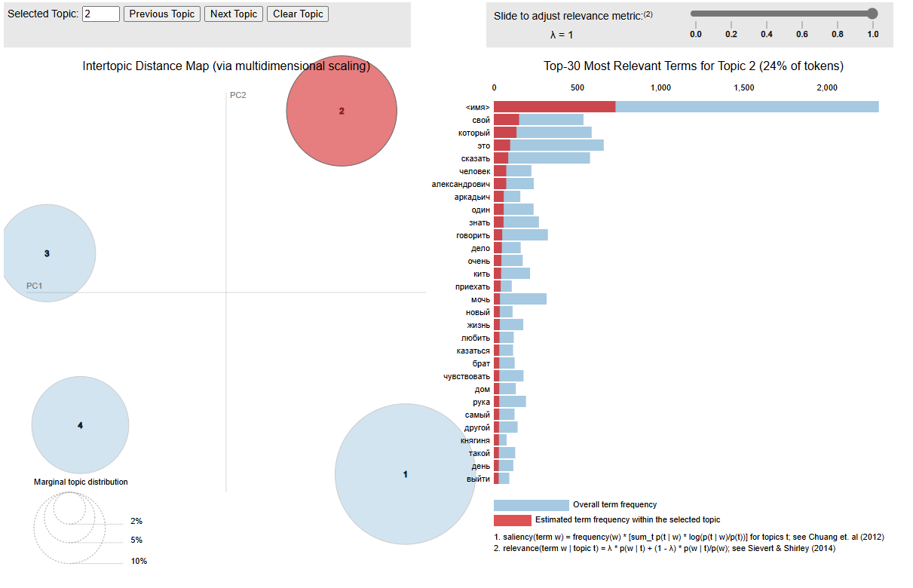
Анна Каренина: темы

Slide 14
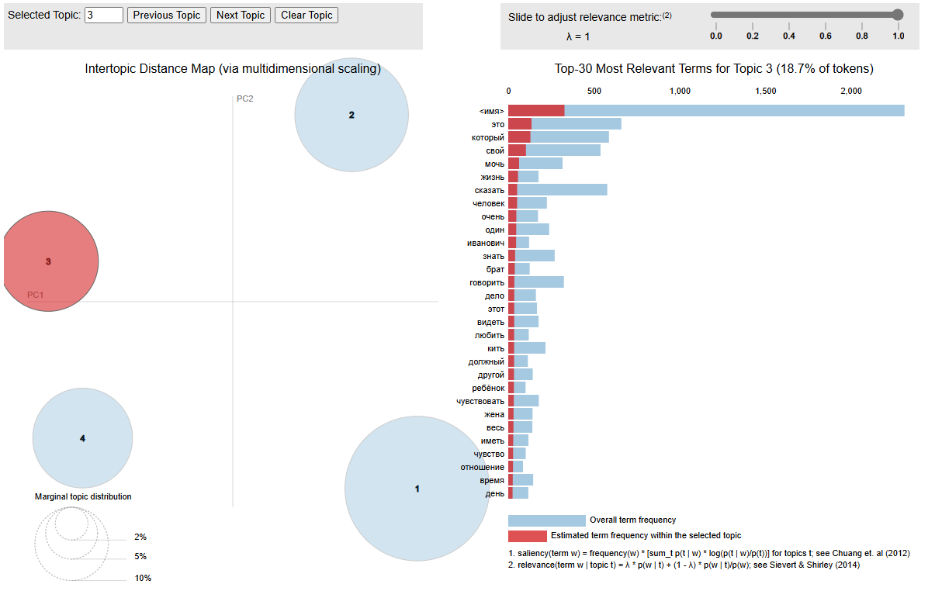
Анна Каренина: темы

Slide 15
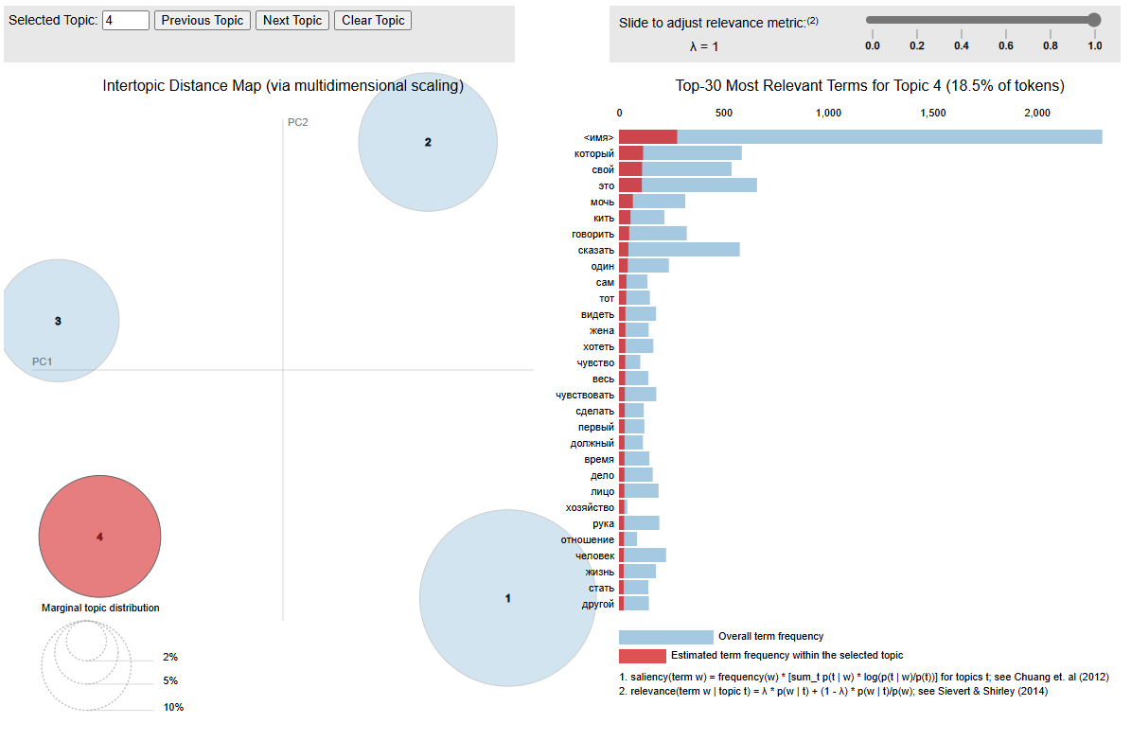
Анна Каренина: темы

Slide 16
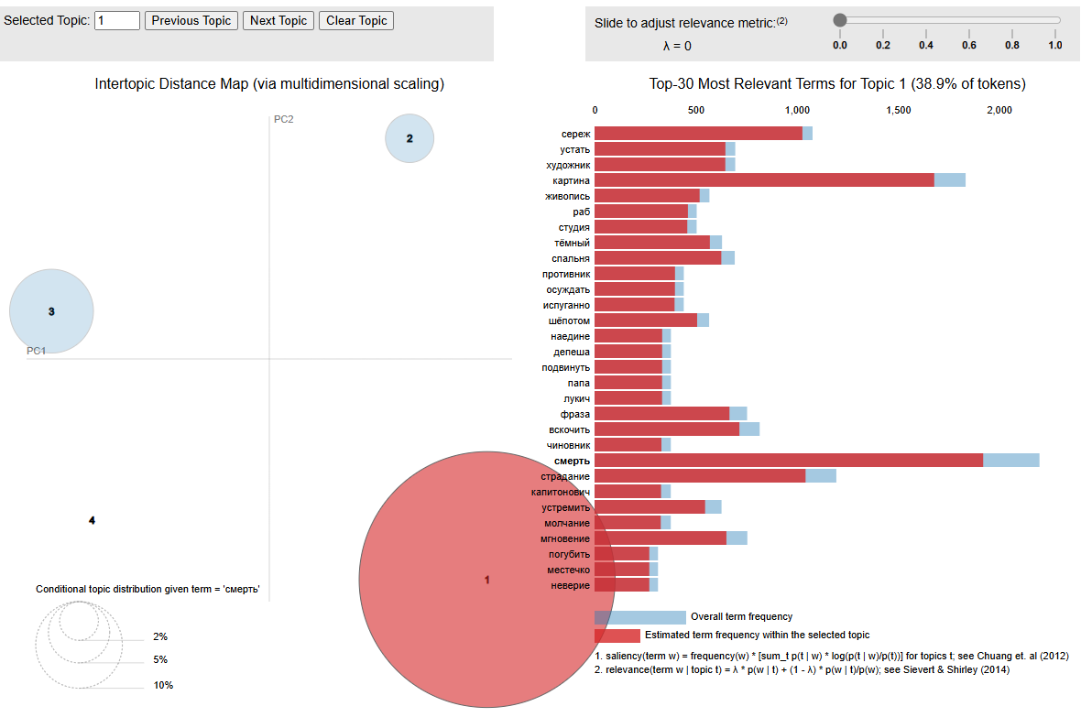
Анна Каренина: темы
Если нужны слова, которые уникальны именно для этой темы и редко встречаются в других, выбираем ближе к 0.

Slide 17
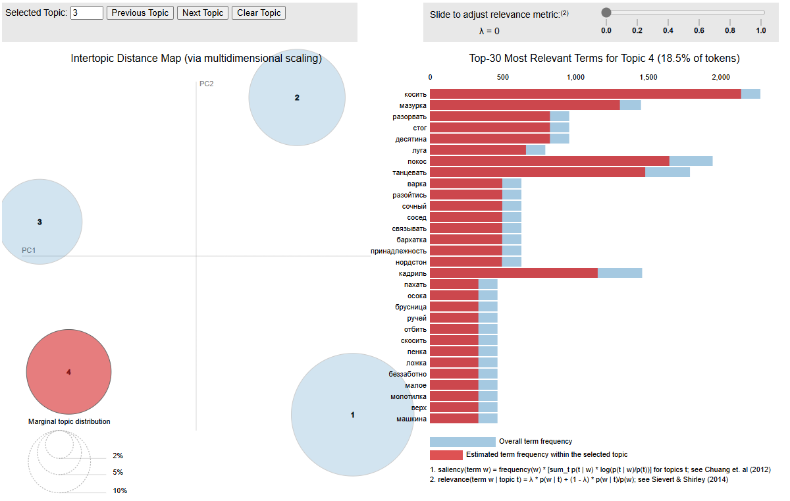
Анна Каренина: темы

Slide 18
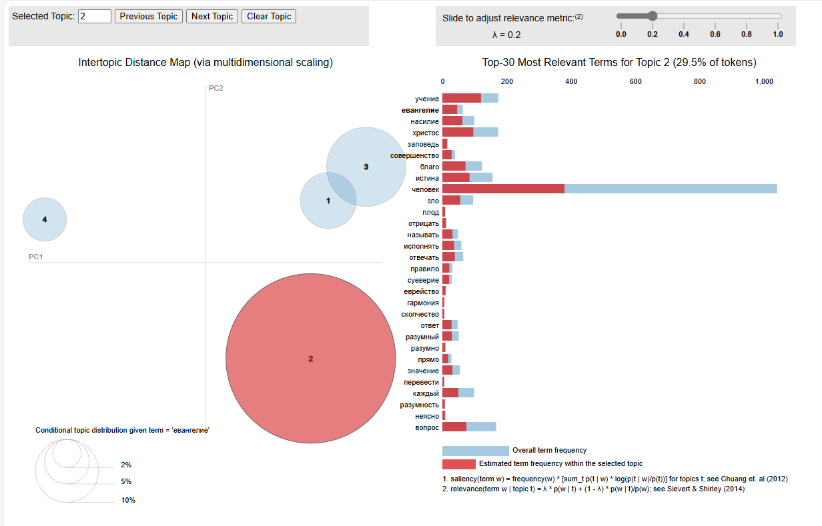
Л.Н. Толстой: темы

Slide 19
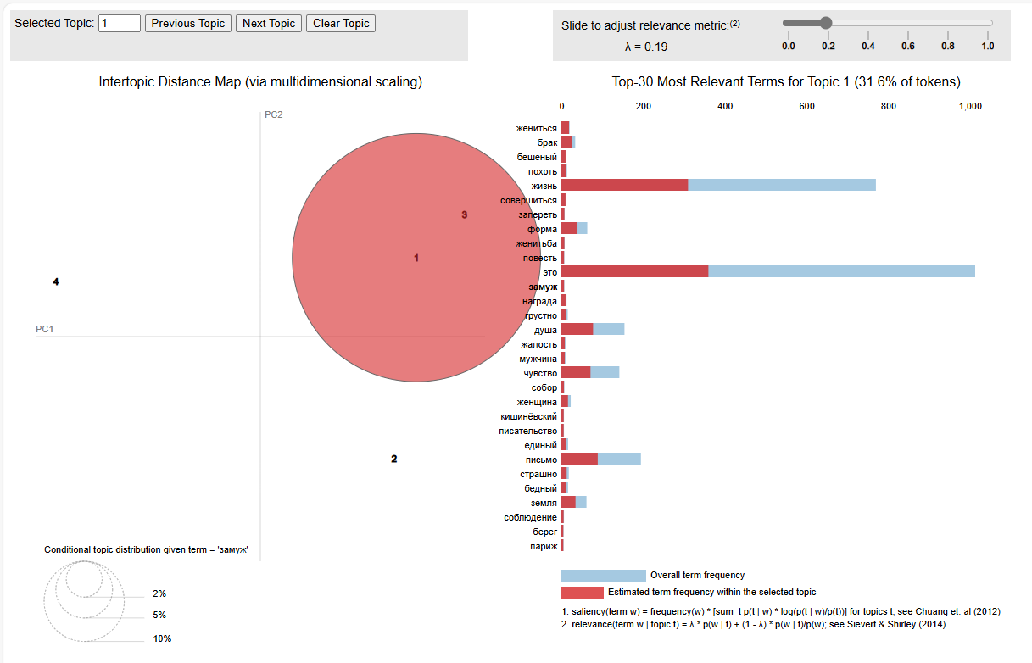
Л.Н. Толстой: темы

Slide 20
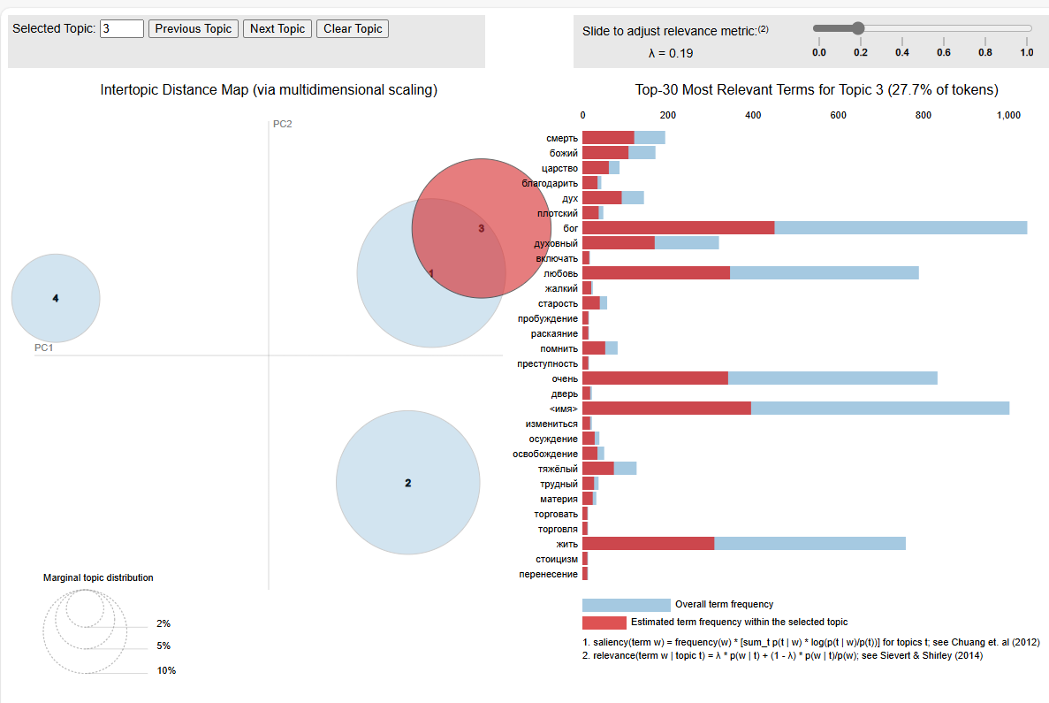
Л.Н. Толстой: темы

